Slide 1

投信整合契機
行銷規劃處整合行銷部
2019.3.14

Slide 2
01
02
03
投信業務概況
解決方案
階段性完成

Slide 3
01
國泰投信
業務概況

Slide 4
人壽在投信業務量

Slide 5
國壽代銷績效：定期定額、單筆
申購金額
贖回金額
定期定額
期末AUM
億元
申購金額
贖回金額
單筆
期末AUM

Slide 6
員工自購、贖回
億元
定期定額
102年
103年
104年
105年
106年
107年1~6月
《說明》
定期定額：員工占65%，單筆：員工占22%。
單筆
員工
非員工

Slide 7
02
解決方案

Slide 8
推動痛點
痛點
解決方案
紙本開戶繁瑣
缺乏電子開戶
紙本開戶流程簡化
提案行動開戶可行性
開戶
開戶
考照困難
不知如何推薦基金
教育
教育
輔導考照
單位輔導
代銷
代銷
國壽證照不足
滿期回流基金有限
無法查詢客戶投資績效
佣金誘因不足
提案放寬銷售資格
新增滿期回流基金商品
建立CRM查詢績效系統
優化線上申購基金流程

Slide 9
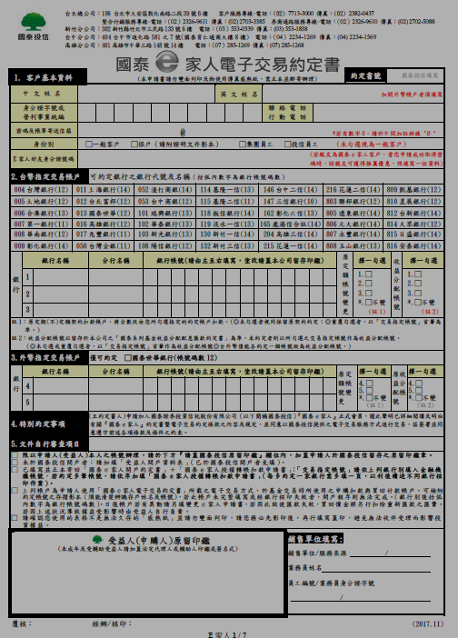
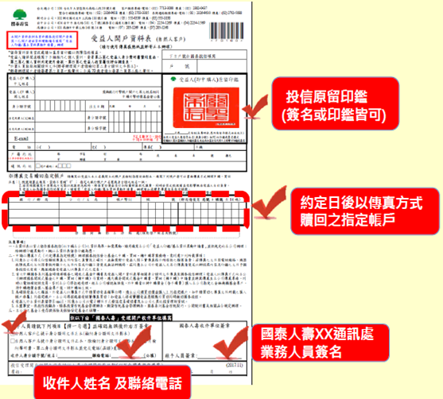
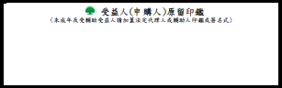
紙本開戶流程簡化
必要欄位增加醒目小樹標籤
申請書欄位整併，減少重複填寫
表單下載介面路徑縮短

Slide 10
提案行動開戶可行性
頁面連結
開戶申請
國泰世華驗證
開戶填資料程序
投信驗證
URL
專屬連結
拍照、上傳證件
填寫開戶資料
簽署投信開戶契約
簽名(原留印鑑)
預約得來速(非必要)
可直接帶入推薦人姓名
輸入ID
輸入
驗證碼
1. 證件檢核
2. Call out確認
一般連結
未在銀行開戶
或未留手機
驗證失敗
回歸
紙本開戸
已提案至金管會證期局

Slide 11
行動開戶
提案至公會，目標客戶為國泰世華銀行活存戶，規劃透過客戶手機OTP驗證。
投信端已提請法管會討論銀行OTP驗證客戶身分模式，係屬業務合作，可酌收驗證費用。
投信對證期局驗證機制強度仍存有疑慮問題補正，增加電話 Call Out 驗證機制。
准了！
投信針對證期局第2次提問，回答個資抛轉至國泰世華銀行的詳細流程、若與他行合作，銀行是否願意配合辦理涉及個資資料傳遞及驗證。
公會提案至金管會證期局。
投信拜會銀行國外部，說明OTP身分驗證流程，銀行內部將進行後續評估。

Slide 12
輔導考照
於國泰學習網建置法規線上課程及模擬考測驗
規劃定期定額系列課程短影片，建立壽險養客觀念
線上課程
題庫
模擬考
線上單元系列課程：規劃於國泰學習網上架基金單元系列課程，讓業務員可自主學習，培養基礎理財觀念。
完成線上題庫與法規速記摘要教材整理。
模擬測驗在國泰學習網上線，業務員可自行進行考照。

Slide 13
單位輔導
代銷穩定者
代銷突破者
代銷初嘗者
代銷陌路者
長期以各種理財工具經營客戶者
本身定期定額超過兩年，或代銷較少者
本身定期定額未滿兩年，或未曾代銷者
本身尚未定期定額，未持證者
案例蒐集與經驗分享
輔導考照與養客觀念培養
輔導增強財經知識與理財心態
培養定期定額理財觀念
精修班
核心班
考照班
建立名單至區部層級，精準溝通
提供名單，與壽險本業結合
輔導考照
線上影音系列課程

Slide 14
提案放寬銷售資格
考照資格認定放寬
已送至證期局審核，認定投資型商品+投信投顧法規即可取得基金銷售資格，待後續法規修改通過。
通過公會提案認列 CFP / IPA + 投信投顧法規即取得基金銷售資格，後續由公會向主管機關提案。
01
公會提案主管機關，IPA + 投信投顧法規即取得基金銷售資格。
02
投資型商品+投信投顧法規即可取得基金銷售資格提案，主管機關回覆可行，待後續法規修改通過。
03

Slide 15
新增滿期金商品
新增二檔滿期金商品
國泰全球多重收益平衡基金
國泰豐益債券組合基金
《說明》
豐益債空頭，市場波動大，不易訴求。
開戶不便，待電子開戶與證照開放配合。
滿期金回流
基金類別 | 件數 | 金額(億)
豐益債券 | 2 | 0.01
多重收益平衡 | 0 | 0
台灣貨幣市場 | 2,792 | 12
小計 | 2,794 | 12
回流率 | 投信 | 人壽 | 銀行
107/Q1~Q4 | 2.7% | 22.7% | 39.7%
106/Q1~Q4 | 4.0% | 6.0% | 40.1%
註：因106/12起實施新計績定義，故回流壽險比率增加。

Slide 16
建立CRM查詢績效系統
開戶簽署比例
Note: 新開戶數包含滿期回流客戶。
《說明》
業務員可於CRM系統查詢客戶績效，現預設為開戶文件。
目前同意書簽署累積人數約2600人。
同意書簽署主要以新戶為主，新開戶同意簽署攀升至72%。

Slide 17
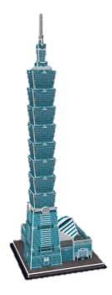


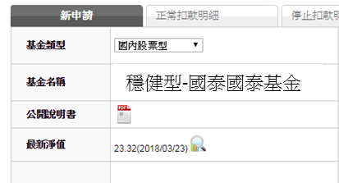
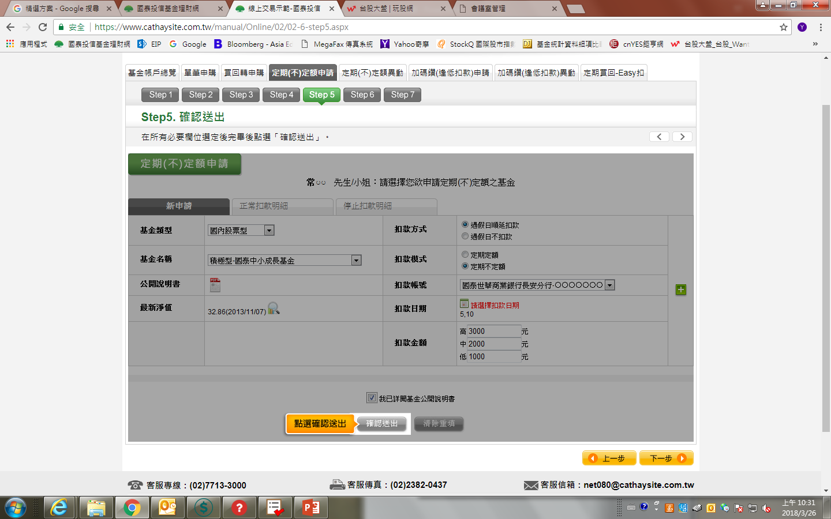
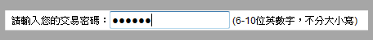
優化線上申購基金流程─快選
規劃於官網及APP新增精選基金得來速功能，
優化客戶線上申購基金流程。
2：
預設推薦
2：
交易確認
1：
三大市場
三大市場：
於e家人登入得來速頁面後，選擇三大市場。
1
預設推薦：
進入市場後，預設好推薦基金、金額。
2
3
確認交易：

Slide 18
03
階段性任務

Slide 19



萬事俱備
企劃、推動等基礎階段性任務完成，僅欠
“東風”
證照放寬,
電子開戶.
(主,管,機,關)
起風時…
+
[ 考照, 開戶, 目標 ]

Slide 20
Thanks
許瑞宏
doltegg@cathayholds.com.tw

